Slide 1

الغددُ الصم والغدةِ
النخاميةِ

Slide 2

لنتذكر معاً المعلومات السابقة
ما أقسامُ الجهازِ العصبي
الدماغ
النخاعُ الشوكي
الأعصاب

Slide 3

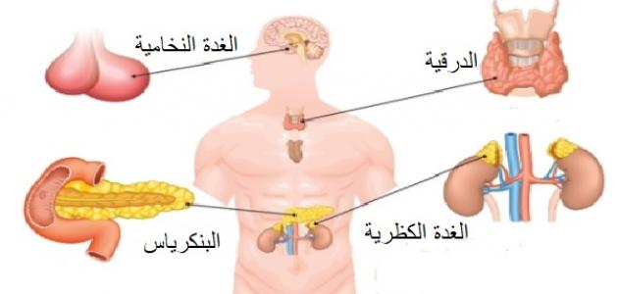
ما المقصودُ بالغدةِ الصماءِ
الغدد الصم

Slide 4
الغدد الصم
تفرزُ موادَها بكمياتٍ قليلةٍ ( هرمونات ) مباشرةً في الدمِ مثل الغدةِ النخاميةِ والدرقيةِ

Slide 5

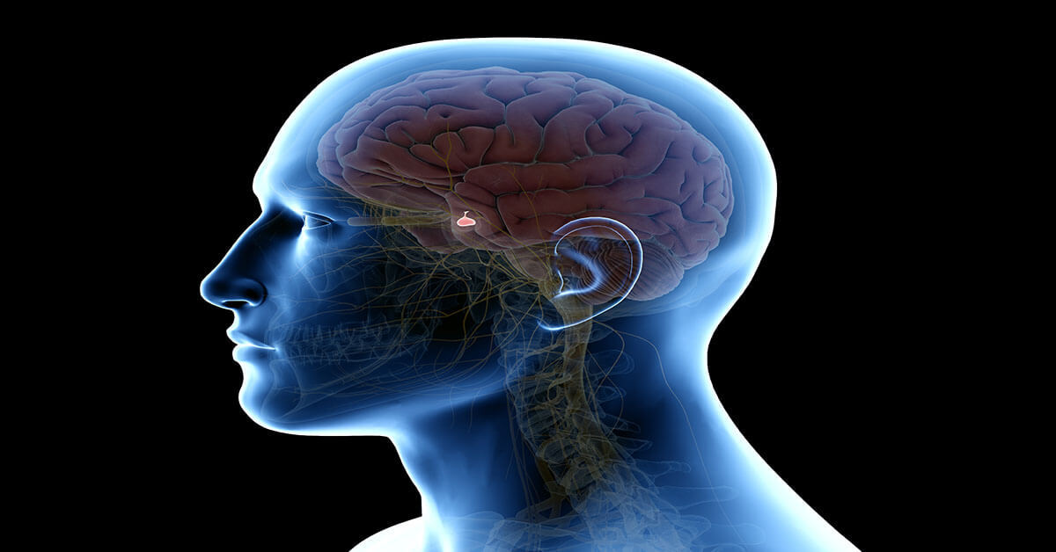
الغدةُ النخاميةُ
تقعُ اسفلَ الدماغِ وحجمها بحجمِ حبةِ الحمص

Slide 6

وظيفتها
لها دورٌ كبيرٌ فهي المسؤولةُ عن عمل كلِ الغددِ الصمِ الأخرى وتفرزُ مواداً ضروريةً لنموِ الجسمِ

Slide 7
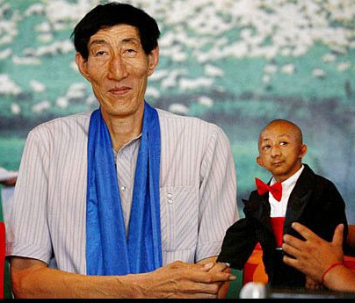
أثرُ زيادةِ ونُقصانِ هرموناتِ الغدةِ النخاميةِ
زيادتُها
لدى الأطفالِ يسببُ زيادةِ النموِ والإصابةِ بالعملقةِ والخمولِ العقلي

Slide 8


أثر زيادةِ ونُقصانِ هرموناتِ الغدةِ النخاميةِ
نقصانُها
لدى الأطفالِ يسببُ توقفُ النموِ والإصابةُ بالقزامةِ

Slide 9


